Slide 1
La pompe cardiaque 2023
JOST Ludovic, Infirmier en Pratique Avancée (IPA), mention PCS-PPC
Président de l’Equipe de Soins Primaires (ESP) de la Zorn
Cabinet de cardiologie de Hochfelden

Slide 2
1 – Introduction
2 – Cavités et système valvulaire
3 – Structure de la paroi cardiaque et vascularisation
4 – Cycle cardiaque
5 – Formation et conduction de l’excitation
6 – Travail cardiaque et régulation
SOMMAIRE

Slide 3
Généralités
Deux circulations
Position et taille du cœur
1 – Introduction

Slide 4
Généralités
Cœur :
Muscle creux.
Pompe circulatoire centrale.
Cœur + vaisseaux sanguins = appareil cardiovasculaire :
Circulation sanguine.
Apports de dioxygène (O²) + nutriments.
Evacuation du dioxyde de carbone (CO²).

Slide 5
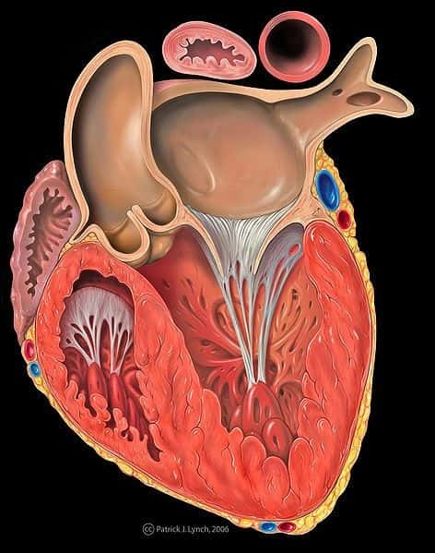
Deux circulations
Cœur = 2 pompes, séparées par le septum.
Cœur droit = pompe de la circulation pulmonaire :
Retour veineux de l’organisme, sang pauvre en O² et riche en CO².
Acheminé vers les poumons, ou le CO² est évacué et l’O² est capté.
Cœur gauche = pompe de la circulation systémique :
Retour veineux des poumons, sang riche en O² et pauvre en CO².
Acheminé vers l’organisme, ou l’O² est libéré et le CO² capté.

Slide 6
Position et taille du cœur
Réside dans le médiastin, position oblique, 2/3 dans la moitié gauche, 1/3 dans la moitié droite.
Situé entre le sternum, les poumons gauche et droit, le diaphragme, l’œsophage et l’aorte.
Taille : équivalente au poing serré.
Poids : environ 300 g.

Slide 7
Quatre cavités
Système valvulaire
2 – Cavités et système valvulaire

Slide 8
Quatre cavités

Slide 9
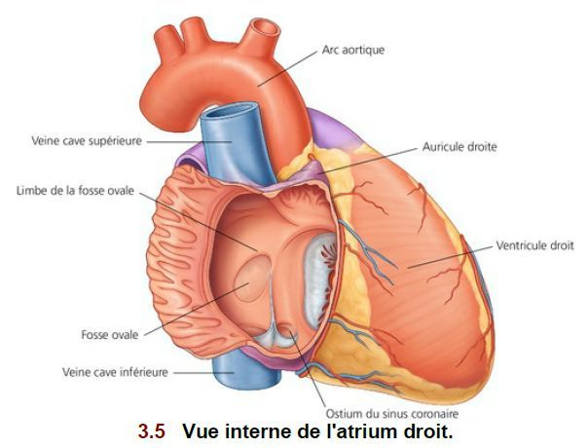
Quatre cavités : l’atrium droit
Cavité recevant le sang pauvre en O² et riche en CO² de tout l’organisme.
Par la veine cave supérieure.
Par la veine cave inférieure.
Par le sinus coronaire.

Slide 10
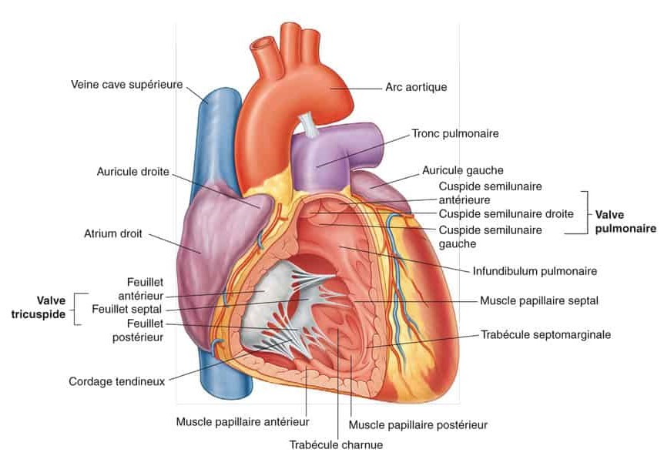
Quatre cavités : le ventricule droit
Cavité recevant le sang de l’atrium droit,
par la valve tricuspide.
Ejecte le sang vers les poumons
par la valve pulmonaire.

Slide 11
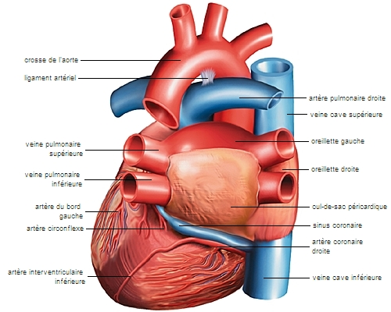
Quatre cavités : l’atrium gauche
Cavité recevant le sang des poumons
par les quatre veines pulmonaires.
Ejecte le sang vers le ventricule gauche.
par la valve mitrale.

Slide 12
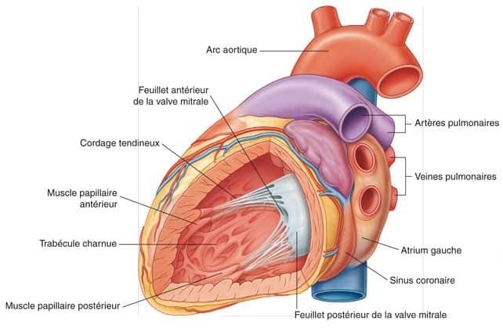
Quatre cavités : le ventricule gauche
Cavité recevant le sang de l’atrium gauche,
par la valve mitrale.
Ejecte le sang dans l’organisme,
par la valve aortique.

Slide 13
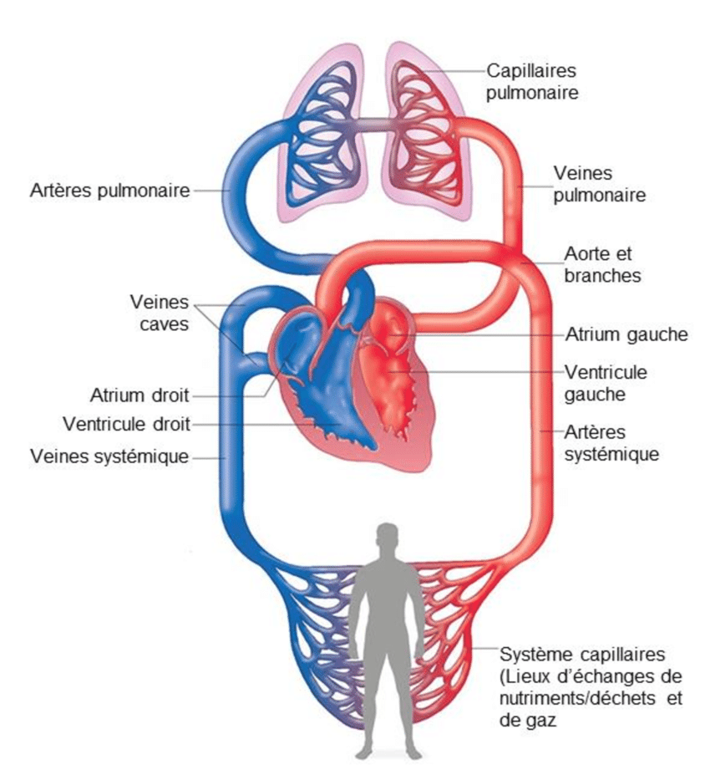

Slide 14
Système valvulaire
Deux valves entre les atriums et les ventricules :
Valves atrio-ventriculaires, reliées aux ventricules par des cordages (piliers).
AV droite : tricuspide, trois feuillets.
AV gauche : mitrale, deux feuillets.
Deux valves entre les ventricules et les artères aortique et pulmonaire :
Valves sigmoïdes.
S droite : pulmonaire, trois feuillets.
S gauche : aortique, trois feuillets.

Slide 15
Système valvulaire

Slide 16
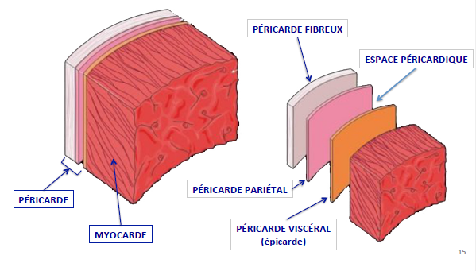
L’endocarde
Le myocarde
La cavité péricardique
La vascularisation
3 – Structure de la paroi cardiaque et vascularisation

Slide 17
L’endocarde
Couche interne, tapisse la totalité des cavités (double couche sur les valves).
Fine couche endothéliale, épaisseur < 1 mm.
Surface lisse, aucun frottement avec le sang, action anti-agrégante.
Non vascularisé.

Slide 19
Le myocarde
Couche intermédiaire de la paroi, active.
Epaisseur : VG 8 – 11 mm ; VD 2 – 4 mm ; atriums 1 mm.
Fibres striées cardiaque = singularité, s’entrecroisent et entourent en spirale les cavités.
A cheval entre la musculature lisse (automatisme) et la musculature striée (vitesse).

Slide 20
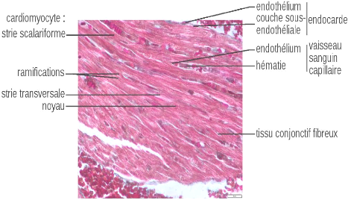

Slide 21
La cavité péricardique
Enveloppe de tissu conjonctif constituée de 2 feuillets.
Péricarde séreux : < 1 mm, en contact avec le myocarde, facilite les mouvements du cœur par lubrification (liquide péricardique).
Feuillet viscéral.
Feuillet pariétal.
Péricarde fibreux : < 1 mm, tissu conjonctif résistant.
L’ensemble de ces structures = cavité péricardique (virtuelle).

Slide 23
La vascularisation
Le cœur est alimenté par les artères coronaires.
Artère coronaire droite : alimente l’hémicœur droit, la paroi postérieure, une partie du septum interventriculaire.
Artère coronaire gauche : alimente l’hémicœur gauche, et la majorité du septum.
Interventriculaire antérieure.
Circonflexe.

Slide 24
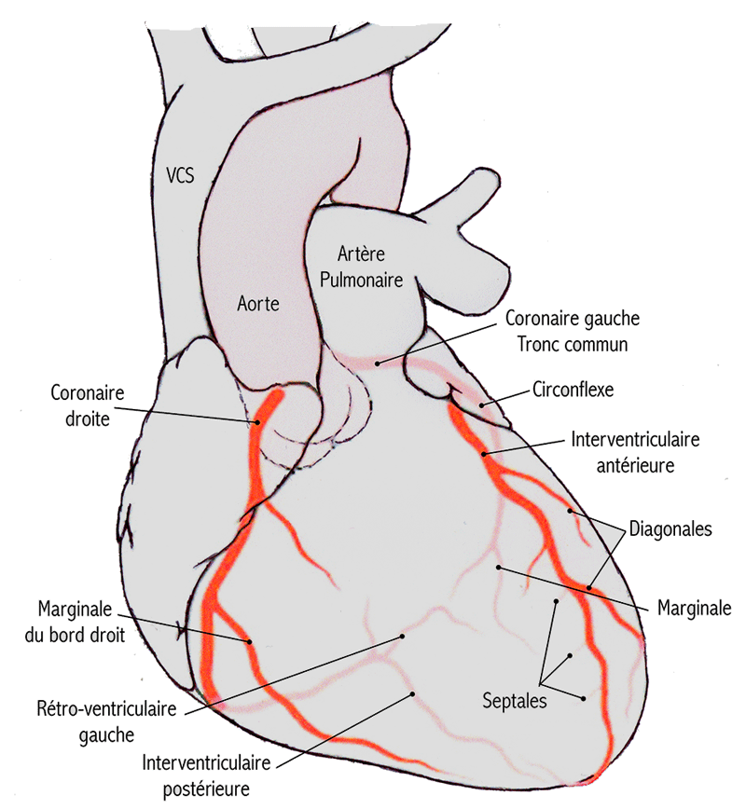

Slide 25
Généralités
Fréquence cardiaque
Cycle atrial
Cycle ventriculaire
Fonction d’aspiration
Bruits du cœur
4 – Cycle cardiaque

Slide 26
Généralités
Contraction cardiaque = éjection du sang des ventricules vers les poumons (hémicœur droit) et l’organisme (hémicœur gauche), simultanément.
L’ouverture/fermeture des valves est rythmées par les pressions dans les quatre cavités cardiaques : P amont > P aval = ouverture
P amont < P aval = fermeture
Contraction = systole : 0,25 seconde.
Relaxation = diastole : 0,55 seconde (pour une fréquence à 70 bpm/min).

Slide 27
Fréquence cardiaque
Variation constante : âge, stimuli physique/émotionnel, position dans l’espace, ...
Mais aussi : fièvre, pathologie, médicaments, …
70 bpm/min (adulte), 140 (nouveau-né), 120 (nourrisson), 100 (jeune enfant), …
FC normale : 60 – 100 bpm/min ; environ 70 ml/battement/ventricule (soit 5 L/min/circulation).
FC < 60 bpm/min = bradycardie ; FC > 100 bpm/min = tachycardie.

Slide 28
Cycle atrial
Systole et diastole atriale, parfaitement coordonnée avec la systole et diastole ventriculaire.
Systole atriale 0,12 – 0,20 seconde avant systole ventriculaire.
Systole atriale = phase de remplissage active des ventricules (+ 10 – 20 % du volume).
Objectif : performance d’éjection maximale !

Slide 29
Cycle ventriculaire – systole
Phase de contraction :
Ventricules remplis.
P ventricules > P atriums ET P ventricules < P aortique et pulmonaire
Toutes les valves sont fermées !
Phase d’éjection :
P ventricules > P atriums ET aortique + pulmonaire.
= valves atrioventriculaire fermées et valves sigmoïdes ouvertes.

Slide 30
Cycle ventriculaire – diastole
Phase de relaxation :
Fin de la systole.
Toutes les valves sont fermées !
Phase de remplissage :
P ventricules < P atrium ET aortique + pulmonaire.
Valves atrioventriculaires ouvertes, et valves sigmoïdes fermées.
Cette phase de remplissage est passive.

Slide 31
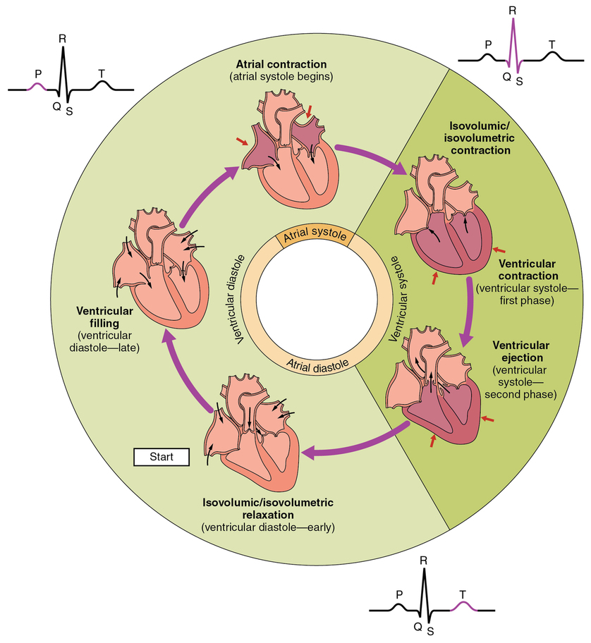

Slide 32
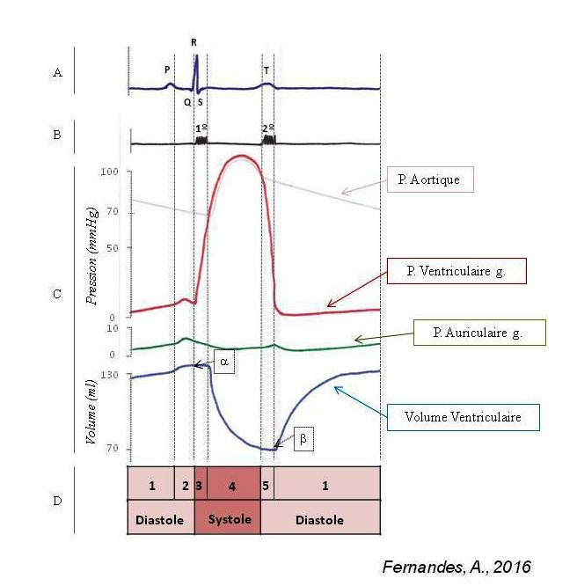

Slide 34
Fonction d’aspiration
Remplissage des cavités cardiaques par pression mais aussi par dépression (aspiration).
Cycle cardiaque = modification du volume des structures.
Phase d’éjection = dilatation atriale = baisse des pressions.
Diastole = dilatation ventriculaire = baisse des pressions.

Slide 35
https://www.youtube.com/watch?v=_27iNdTA8ME

Slide 36
Bruits du cœur
Organe bruyant : les sons proviennent de la fermeture des valves.
Ceci génère des vibrations, audibles avec un stéthoscope (auscultation).
Cœur = 2 pompes = 2 valves/pompe = 2 couples de valves.
Les deux hémicœurs sont synchronisés : les systoles atriales sont simultanées, de même que les systoles ventriculaires.

Slide 37
Bruits du cœur
Donc 2 bruits : « LUB » puis « DUB », classiquement appelés B1 et B2.
B1 « LUB » = fermeture des valves atrioventriculaires (systole ventriculaire).
B2 « DUB » = fermeture des valves sigmoïdes (diastole ventriculaire).
Parfois B3 et B4, souvent bénins chez les enfants notamment, mais pas toujours...

Slide 38
Autonomie cardiaque
Structures du système cardionecteur
Pourquoi tant de complexité ?
Formation de l’excitation
Loi du « tout ou rien »
Période réfractaire
Electrolytes : leur importance
5 – Formation et conduction de l’excitation

Slide 39
Autonomie cardiaque
Le cœur peut continuer à battre en étant totalement déconnecté de l’organisme (s’il est mis dans un liquide nutritif et adapté).
Cœur = organe autonome, qui possède sa propre commande électrique.
Mais régulation possible par le SNC (système sympathique, parasympathique et nerf vague), sans caractère indispensable.
Commande électrique = cellules musculaires spécialisées qui peuvent produire des stimuli électriques (système cardionecteur).

Slide 40
Structures du système cardionecteur
Nœud sinusal (NS) = chef d’orchestre !
Situé dans la paroi de l’atrium droit, à l’abouchement de la veine cave supérieure.
En temps normal, tous les cycles cardiaques émanent du NS, qui détermine la FC.
= pacemaker naturel.
Nœud atrioventriculaire (NAV) :
Situé dans la paroi séparant l’atrium droit du ventricule droit, près du septum interatrial.
Fonction de protection ventriculaire, il filtre les stimuli en provenance des atriums.

Slide 41
Structures du système cardionecteur
Faisceau atrioventriculaire (de His) :
Très court, dans le plancher de l’atrium vers le septum inter-ventriculaire.
Constitue le tronc des deux branches ventriculaire.
Branches ventriculaires (de Tawara) : prolongement du tronc dans chaque ventricule : 2 sous branches pour le VG, et une branche pour le VD.
Réseau de Purkinje : maillage électrique du myocarde ventriculaire.

Slide 42
Pourquoi tant de complexité ?
Deux voies de conduction possible : rapide (physiologique) et lente (pathologique).
Voie rapide (the best !): utilise le « câblage électrique » du système cardionecteur.
Viabilité de la synchronisation, donc sommation électrique quasi instantanée !
Efficacité de la fonction pompe.
Voie lente (the not so best… ) : utilise les cardiomyocytes.
Dépolarisation de proche en proche, d’une zone vers une autre.
Perte de synchronicité, donc d’efficacité, avec remodelage cardiaque à terme.

Slide 43
Formation de l’excitation
Potentiel d’action = dépolarisation électrique de la membrane des cellules.
Potentiel de repos des cardiomyocytes : stable.
Potentiel de repos du système générant l’excitation (NS) : instable = croissance continue après chaque potentiel d’action (autodépolarisation diastolique).
Potentiel de repos -> potentiel d’action -> potentiel de repos …

Slide 44
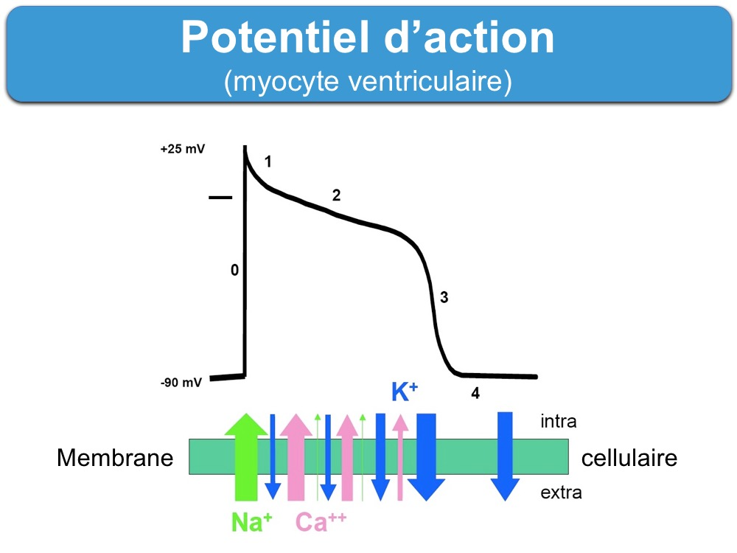

Slide 45
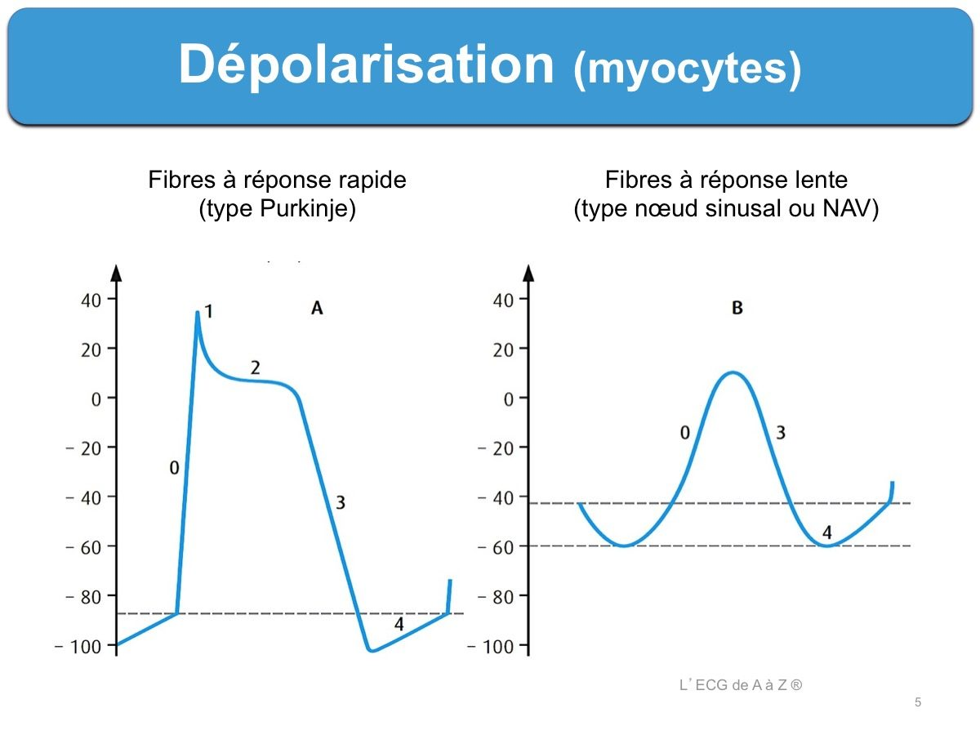

Slide 46
Formation de l’excitation
NS : lieu ou la dépolarisation diastolique et la repolarisation sont les plus rapides.
Le plus rapide est celui qui commande !
Le potentiel d’action du NS atteint les centres d’excitations secondaires avant que ces derniers ne soient touchés par leur propre potentiel seuil.
Centres d’excitations secondaires : NAV, faisceau de His, branches ventriculaires, réseau de Purkinje.

Slide 47
Loi du « tout ou rien »
Différence de fonctionnement entre muscle strié cardiaque et squelettique.
Tous les deux ont un seuil d’excitabilité, qui doit être franchi pour enclencher une dépolarisation.
Muscle strié squelettique : passer ce seuil, plus la dépolarisation est importante, plus la contraction le sera.
Muscle strié cardiaque : soit le seuil est franchi, soit il ne l’est pas, mais la contraction sera toujours maximale.

Slide 48
Période réfractaire
Définition : période d’inexcitabilité qui suit une dépolarisation.
Durée : environ 0,3 seconde.
Fonction : protéger le cœur des contractions trop rapprochées, et permet le remplissage diastolique des cavités cardiaques.
Vulnérabilité à la fin de la période réfractaire : excitation à ce moment = troubles du rythme !

Slide 49
Electrolytes : leur importance
Le calcium Ca2+ :
Rôle dans la contraction des fibres musculaires.
Couplage électromécanique : transformation d’une énergie électrique en énergie mécanique.
Le potassium K+ :
Rôle dans l’excitation des fibres musculaires.
Hypokaliémie = augmentation de l’excitabilité et de sa diffusion.
Hyperkaliémie = toxicité cardiaque nuisant à son activité mécanique, risque d’ACR.

Slide 50
Volume d’éjection et volume par minute
Régulation du débit cardiaque
Autres mécanismes
Vieillissement
6 – Travail cardiaque et régulation

Slide 51
Volume d’éjection et volume par minute
Une contraction cardiaque = un travail cardiaque.
Rapport entre travail cardiaque et temps = débit cardiaque.
D (débit cardiaque) = V (volume d’éjection) x F (fréquence cardiaque)
D = 70 ml x 70 bpm = 4 900 ml/min
Travail cardiaque pour 5 L/min = 1 – 1,5 Watt.

Slide 52
Régulation du débit cardiaque
Facteurs d’influences du débit :
Précharge : différentiel entre l’état décontracté et contracté des fibres musculaires cardiaques = capacité à développer une tension active (comme un élastique).
Postcharge : P aorte à la fin de la diastole = résistance à l’éjection du sang lors de la contraction myocardique.
Contractilité : capacité du cœur à se contracter (inotropisme).
Autorégulation du volume d’éjection :
Mécanisme de Starling.
Augmentation proportionnelle de la précharge à la postcharge.
Intérêt pour la synchronisation des débits des hémicœurs droit et gauche.

Slide 53
Régulation du débit cardiaque
Système sympathique et parasympathique :
Appartient aux fonctions végétatives.
Adaptation constante du débit aux besoins de l’organisme.
Au repos, D = 5 L/min.
A l’extrême, D = 30 L/min !
S. sympathique : augmente les paramètres.
S. parasympathiques : les diminues.
Fréquence cardiaque = chronotropisme.
Force de contraction = inotropisme.
Excitabilité = bathmotropisme.
Vitesse de conduction = dromotropisme.

Slide 54
Autres mécanismes
Régulation hormonale : cortisol, adrénaline, Brain Natriuretic Peptide (BNP), AntiDiuretic Hormone (ADH), …
Régulation barométrique : barorécepteurs cardiaques, carotidiens, …

Slide 55
Vieillissement
Le processus
Les conséquences
↗ tissu conjonctif
↘ cellules NS et de la réceptivité des cellules β cardiaque (spécifiques au système sympathique).
Altérations dégénératives des valves.
↘ inotropisme, dromotropisme, FC, relaxation diastolique (donc du remplissage).
↗ travail atrial.
Fuite valvulaire.

Slide 56
Merci pour votre attention
Des questions ?

